Slide 1
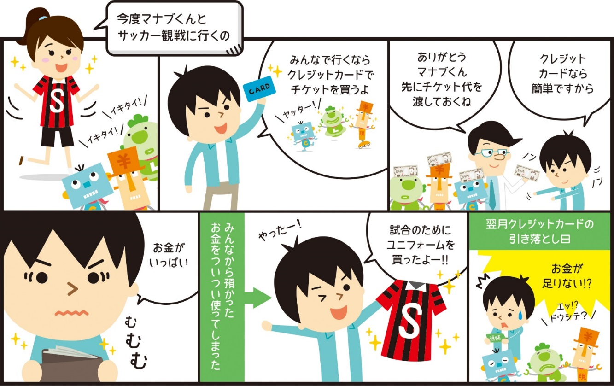
キャッシュレスでの買い物の注意点
電子マネーやクレジットカードを利用すれば、現金を使わなくても買い物ができる場面が増えています。しかし、買い物した時点ではお財布から現金が減らないので、お金を使った実感が持ちにくい面もあります。どのような注意点があるのか確認してみましょう。
立て替えたお金を受け取ると、手元のお金が増えたような気が しますが、後で支払うときに必要になるお金として扱いましょう。

Slide 2
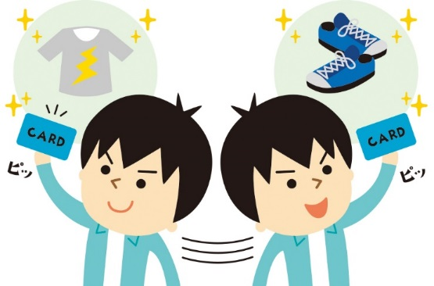
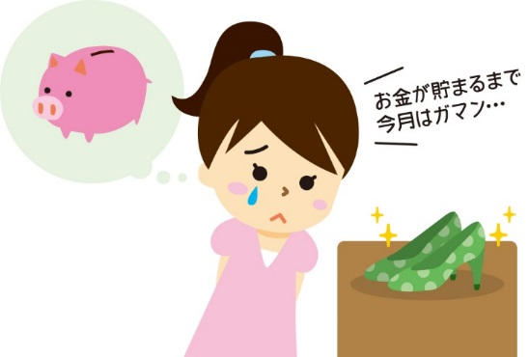
お金を使った感覚になりにくいので注意
キャッシュレスでの買い物は、手元に現金がなくても買い物ができるため、お金を使った感覚になりにくく、つい無駄遣いしてしまうことがあります。だからこそ、キャッシュレスで買い物をするときには、本当に必要なものなのか、その価格でも買いたいものなのかをそのたびに考えましょう。
「お金がなくてもカードなら買える」はNG
クレジットカードは手元にお金がなくても、利用限度額の範囲内で自由に買い物ができます。特に、はじめてクレジットカードを作ったときは、自由に使えるお金が急に増えるため、使い過ぎに注意が必要です。カードは利用する目的と予算を決めてその範囲内で利用しましょう。

Slide 3
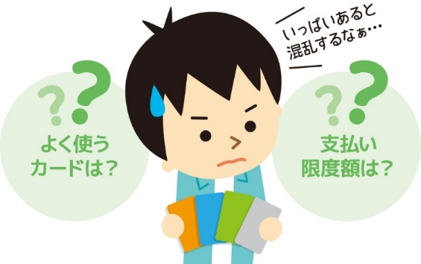
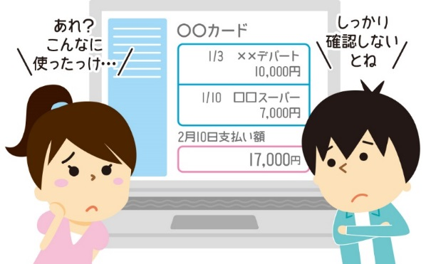
カードは管理できる枚数だけ保有する
キャッシュレスで買い物ができる便利なカード。しかし、たくさんカードを持っていると、支払い額やポイントの管理が複雑になりがちです。また、使っていなくても、持っているだけで年会費の支払いが必要なカードもあります。普段からよく使うカードを絞り、使用頻度の低いカードは思い切って解約してしまいましょう。
カードや電子マネーの履歴は定期的にチェックしよう
上手に使えば便利なカードですが、管理をしないと支払いに追われる可能性があります。手元のお金がなくならず、お金を使った実感が持ちにくいからこそ注意が必要です。
家計管理のためにも、利用した日にメモをしたり、パソコンやスマートフォンから定期的に利用履歴を確認することが大切です。

